Slide 1

Изготовление игольницы-шляпки
Учитель технологии МБОУ СОШ №9 Севастьянова Светлана Александровна город Вилючинск Камчатский край

Slide 2
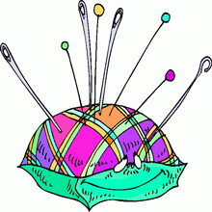
Загадка: доскажи словечко
В ней хранятся мелочи – Те, что очень колкие; У одних - на гвоздике, У меня – на полке же. Мастерят умелые Школьники и школьницы К маминому празднику Мягкие ………
игольницы

Slide 3

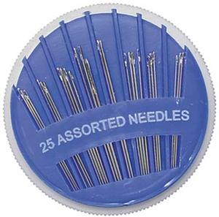
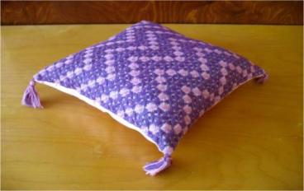
Игольница
Что означает слово ИГОЛЬНИЦА?
Игольница – это футляр или подушечка для хранения иголок и булавок, используемая в швейном деле, чтобы не было их потери.

Slide 4
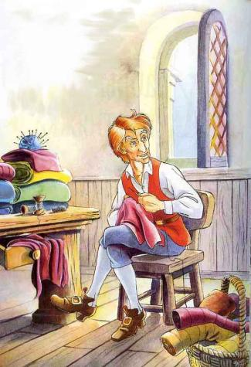

Игольница – самая первая и ценная вещь для портного

Slide 5
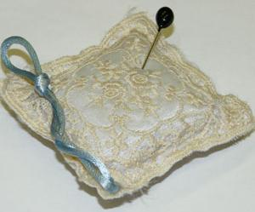
Из истории
История игольниц уходит в древние века. Игольницы изготавливали из ткани и бумаги, которые привозились из-за границы и были очень-очень дорогими. Такую роскошь могли позволить себе лишь очень богатые люди.

Slide 6
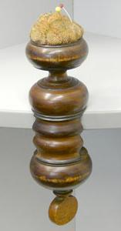
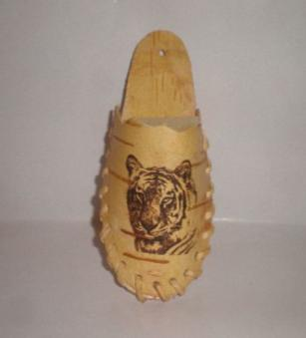
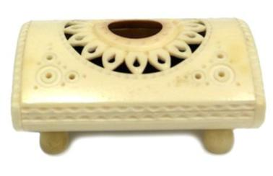
Позже стали изготавливать игольницы из разнообразных материалов и разной основы – деревянной, слоновой кости.

Slide 7
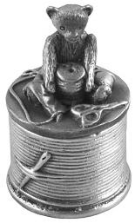
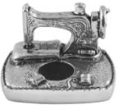
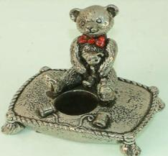
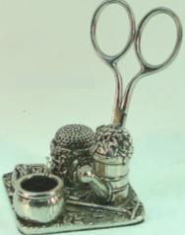
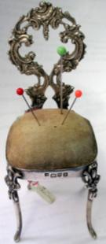
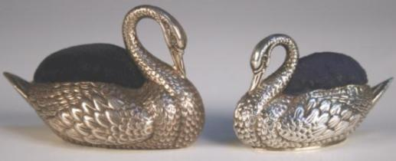
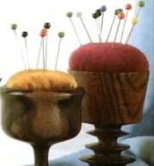
А когда научились плавить металл, то основу игольниц стали делали из олова, меди, серебра и даже золота.

Slide 8

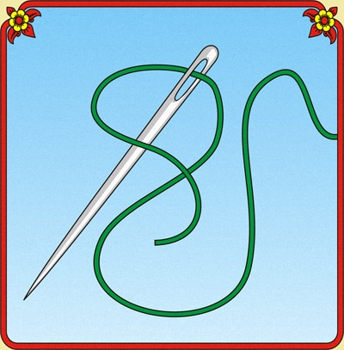
Игла
Хранили иглу – кормилицу очень бережно. Она и кормила и одевала.
Игла – символ женского начала

Slide 9
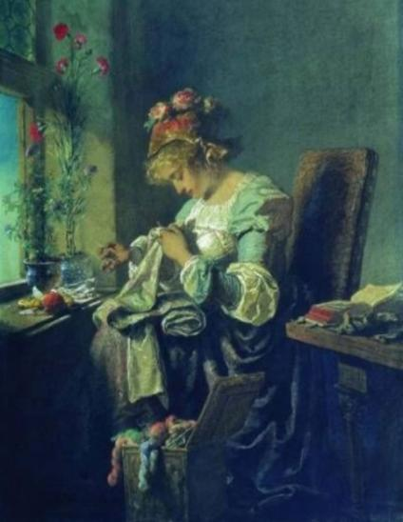
Одним из основных занятий женщин Древней Руси было рукоделие. А шитье и вышивание были самыми важными из этих занятий. Одной из самых незаменимых вещей-мелочей для рукоделия и шитья являлась игольница.

Slide 10
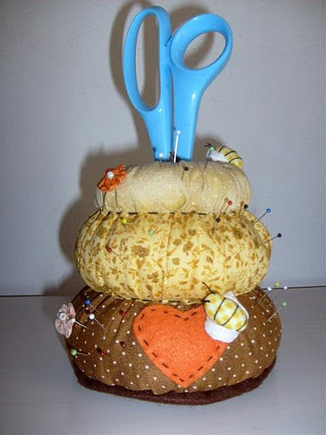
И сейчас каждая хозяйка в доме обязательно имеет эту удивительную вещицу

Slide 11
Игольницы могут быть простой формы

Slide 12
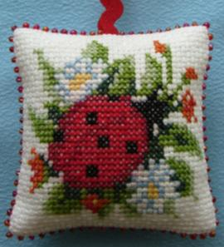
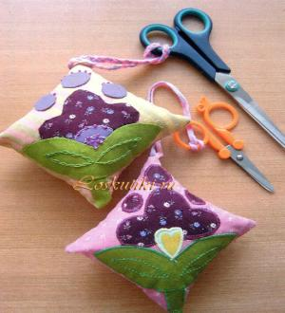
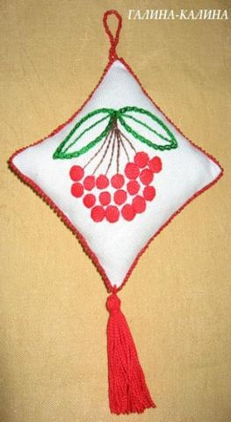
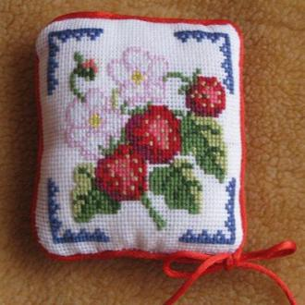
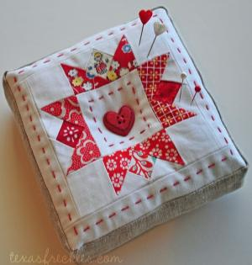
Квадрат

Slide 13
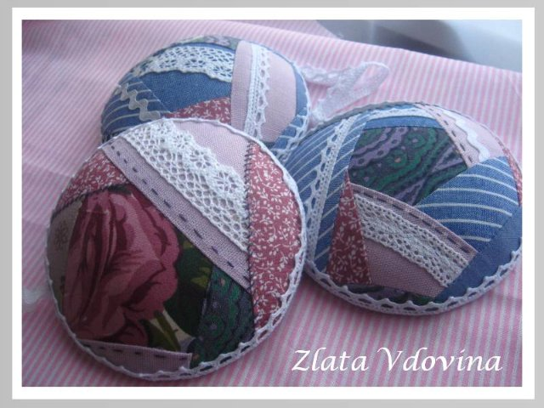
Круг

Slide 14
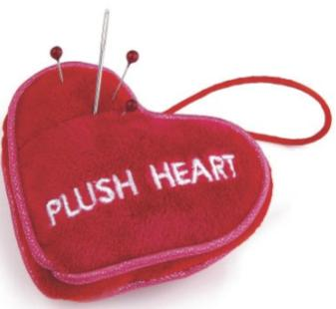
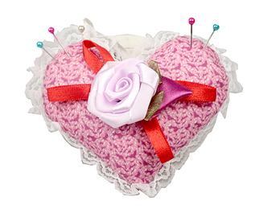
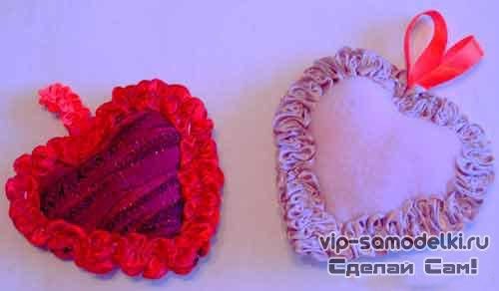
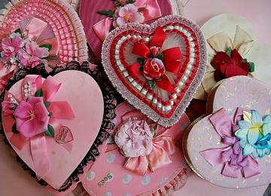
Сердечко

Slide 15
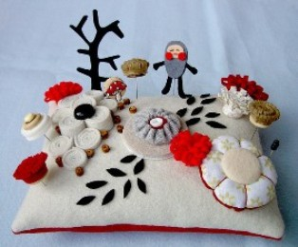
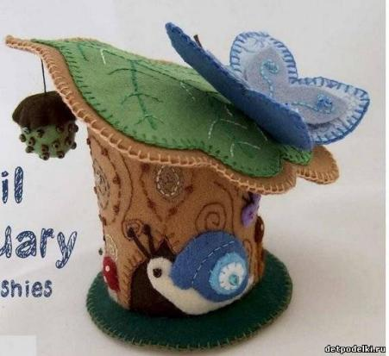
или сложной формы

Slide 16
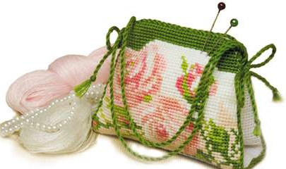
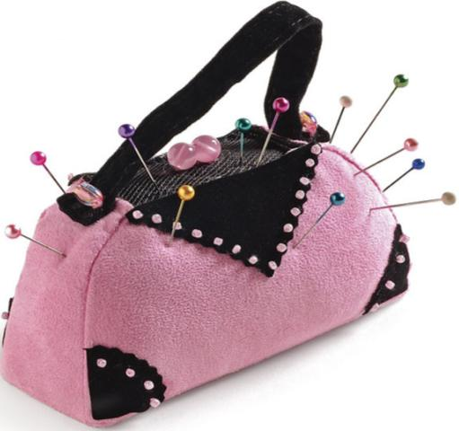
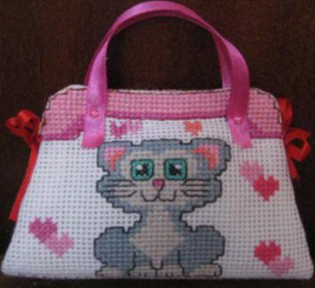
Игольница-сумочка

Slide 17
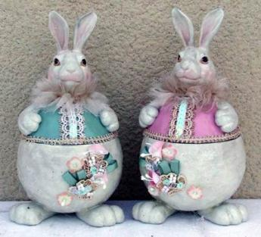
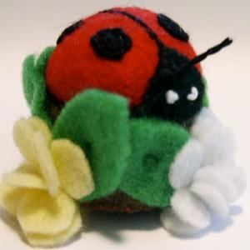
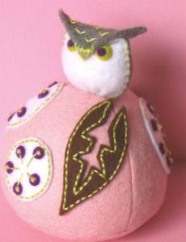
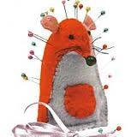
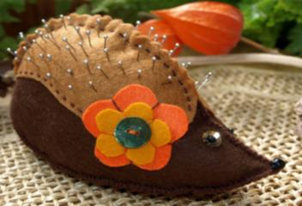
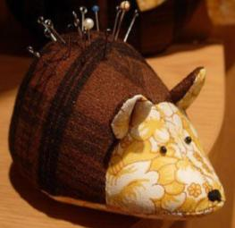
Игольницы-фигурки животных

Slide 18

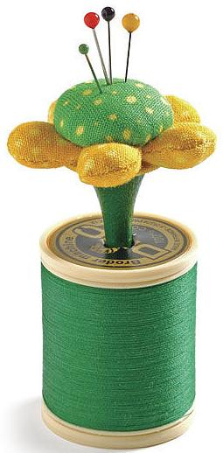
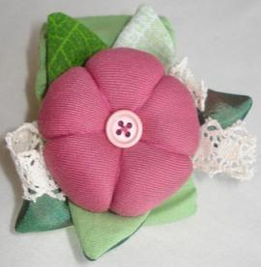
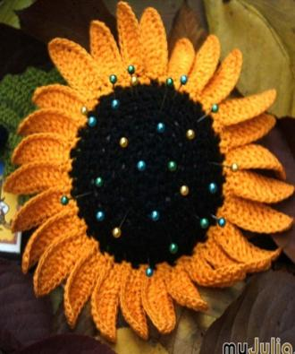
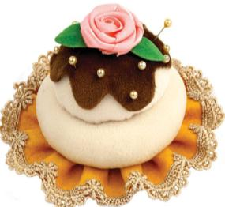
Игольница-цветок

Slide 19
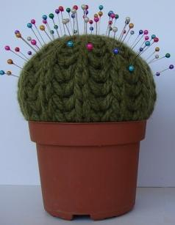
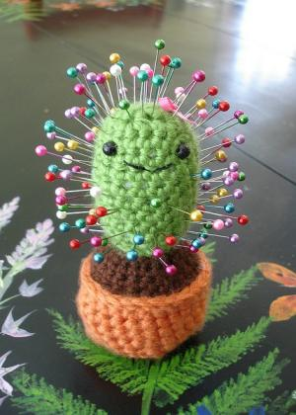
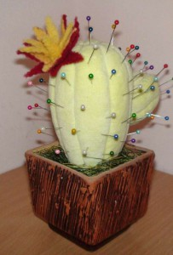
Игольница-кактус

Slide 20

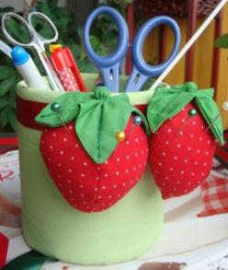
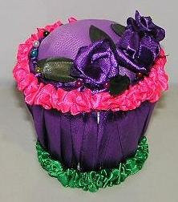
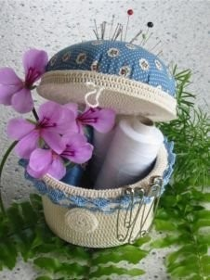
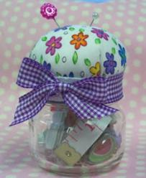


Игольница-шкатулка

Slide 21







Игольница-игрушка

Slide 22







Игольница на руку

Slide 23





Вкусная игольница

Slide 24





Игольница-корзинка

Slide 25



Игольница-туфелька

Slide 26






Игольница-кривулечка

Slide 27


Старая, но любимая чашка продолжит свое существование в виде игольницы, украшенная по вкусу лентами, кружевом, фурнитурой

Slide 28


Отгадайте еще одну загадку
Сижу верхом, Не знаю на ком, Знакомого встречу – Соскочу, привечу…
ШЛЯПА

Slide 29

Что означает слово «шляпа»?
Это головной убор
Какую функцию выполняет этот головной убор?
Шляпа защищает от холода.
Шляпка является важной деталью женского костюма на все случаи жизни

Slide 30
О функциональных особенностях шляп в стихотворении Галины Бакулиной «Примерка шляп»

Slide 31






Вика шляпы примеряет Толк и цену каждой знает

Slide 32

Для тепла вот эта шляпа В холод носит ее папа.

Slide 33

Эта важная из меха – Для достижения успеха.

Slide 34

А это вот не важная, Мягкая, бумажная. Во время ремонта можно надеть, Надо ее в каждом доме иметь.

Slide 35


Вот нарядная мамина шляпка

Slide 36

А это смешная дедулина шапка

Slide 37


Шляпа такая от солнышка спрячет, Для лета она, потому всех и ярче

Slide 38

Это бабулина, очень симпатичная

Slide 39

А вот и Викулина шляпка - девичья

Slide 40

Проблемный вопрос
Почему сегодня на уроке мы говорим об игольнице и шляпках?
Сформулируйте тему урока
Тема урока «Изготовление игольницы-шляпки»

Slide 41






Образцы игольниц-шляпок

